Slide 1
ESF projekts „Starpnozaru zinātnieku grupas un modeļu
sistēmas izveide pazemes ūdeņu pētījumiem”
MOSYS mobile: aplikācija
Android viedtālruņiem
Jānis Virbulis
Rīga, 29.11.2012
IEGULDĪJUMS TAVĀ NĀKOTNĒ
Līguma Nr. 2009/0212/1DP/1.1.1.2.0/09/APIA/VIAA/060

Slide 2
IEVADS
Lai dotu iespēju visiem interesentiem pētīt Baltijas Artēziskā Baseina (BAB) reģionālā hidroģeoloģiskā modeļa rezultātus arī lauka apstākļos, ir izveidota mobila aplikācija Android viedtālruņiem, kura nodrošina piekļuvi modeļsistēmai
uz servera.
Pieprasījums jebkuram koordinātu punktam Baltijas Artēziskā Baseina (BAB) teritorijā atgriež modeļsistēmas stratigrāfisko virsmu informāciju kopā ar modelēto pjezometrisko ūdens līmeni.
ESF projekts „Starpnozaru zinātnieku grupas un modeļu
sistēmas izveide pazemes ūdeņu pētījumiem”
Līguma Nr. 2009/0212/1DP/1.1.1.2.0/09/APIA/VIAA/060

Slide 3
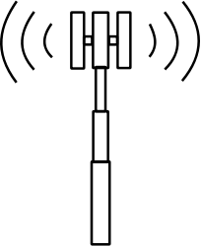
MOSYS mobile informācijas plūsmas
pozīcija
Phone
VTPMML
web serveris
GPS
Network
php-skripts
rezultāti
MOSYS datu struktūra
Piekļuves rīks
maps.google.com
serveris
ESF projekts „Starpnozaru zinātnieku grupas un modeļu
sistēmas izveide pazemes ūdeņu pētījumiem”
Līguma Nr. 2009/0212/1DP/1.1.1.2.0/09/APIA/VIAA/060

Slide 4
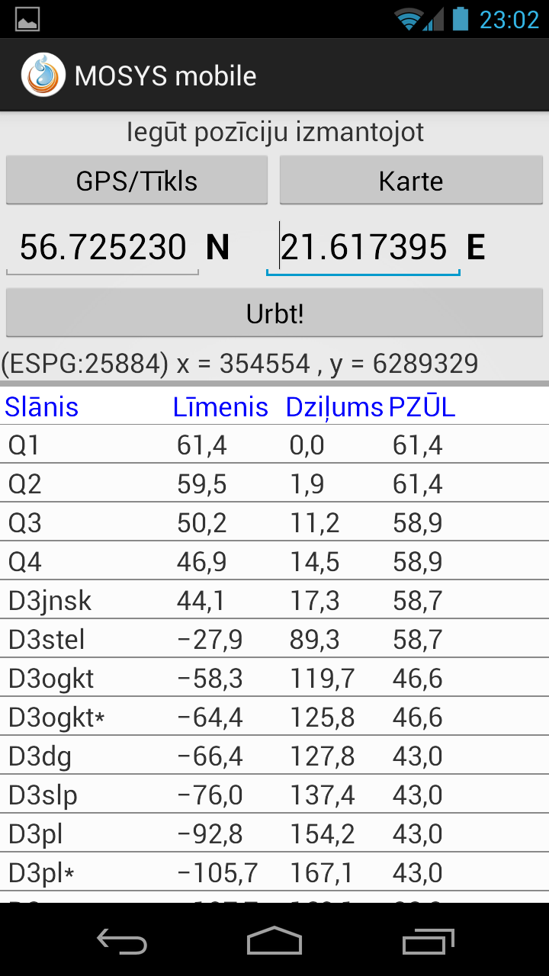
MOSYS mobile lietošana
Lai izmantotu jūsu atrašanās vietas koordinātas, spiediet pogu “GPS/Tīkls”.
Lai izvēlētos pētāmo vietu kartē, spiediet pogu „Karte”
Spiediet pogu „Urbt!”, lai parādītu modeļa rezultātus teksta logos N un E redzamajām koordinātām.
Aplikācija parāda modeļa rezultātus vietai, kuras koordinātas ir ievadītas teksta logos N (platums) un E (garums).
ESF projekts „Starpnozaru zinātnieku grupas un modeļu
sistēmas izveide pazemes ūdeņu pētījumiem”
Līguma Nr. 2009/0212/1DP/1.1.1.2.0/09/APIA/VIAA/060

Slide 5
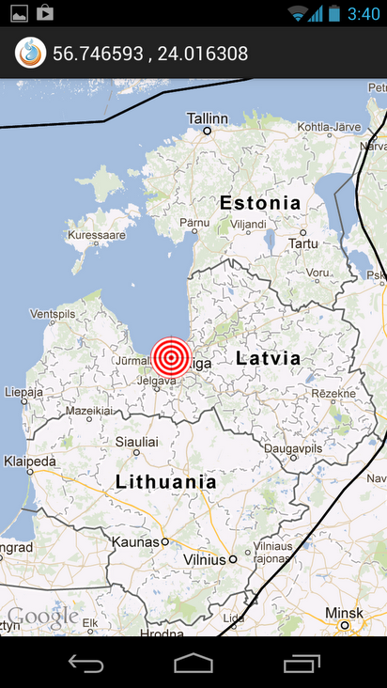
MOSYS mobile karšu logs
1. Lai izvēlētos pētāmo vietu kartē, spiediet pogu „Karte”
2. Nospiediet uz izvēlētās vietas
3. Spiediet „Atgriezties” taustiņu lai atgrieztos galvenajā aplikācijas logā.
4. Izvēlētās koordinātas ir redzamas teksta logos N un E
ESF projekts „Starpnozaru zinātnieku grupas un modeļu
sistēmas izveide pazemes ūdeņu pētījumiem”
Līguma Nr. 2009/0212/1DP/1.1.1.2.0/09/APIA/VIAA/060

Slide 6
MOSYS mobile rezultāti
Pirmajā rindiņā tie parādītas punkta koordinātas ESPG:25884 (BalticTM) formātā, kurās tiek glabāta modeļsistēmas informācija.
slāņa dziļums metros
slāņa virsmas augstuma atzīme metros virs jūras līmeņa
aprēķinātais pjezometriskais ūdens līmenis metros virs jūras līmeņa
saīsināts slāņa nosaukums, kā tas tiek izmantots modeļsistēmā
ESF projekts „Starpnozaru zinātnieku grupas un modeļu
sistēmas izveide pazemes ūdeņu pētījumiem”
Līguma Nr. 2009/0212/1DP/1.1.1.2.0/09/APIA/VIAA/060

Slide 7
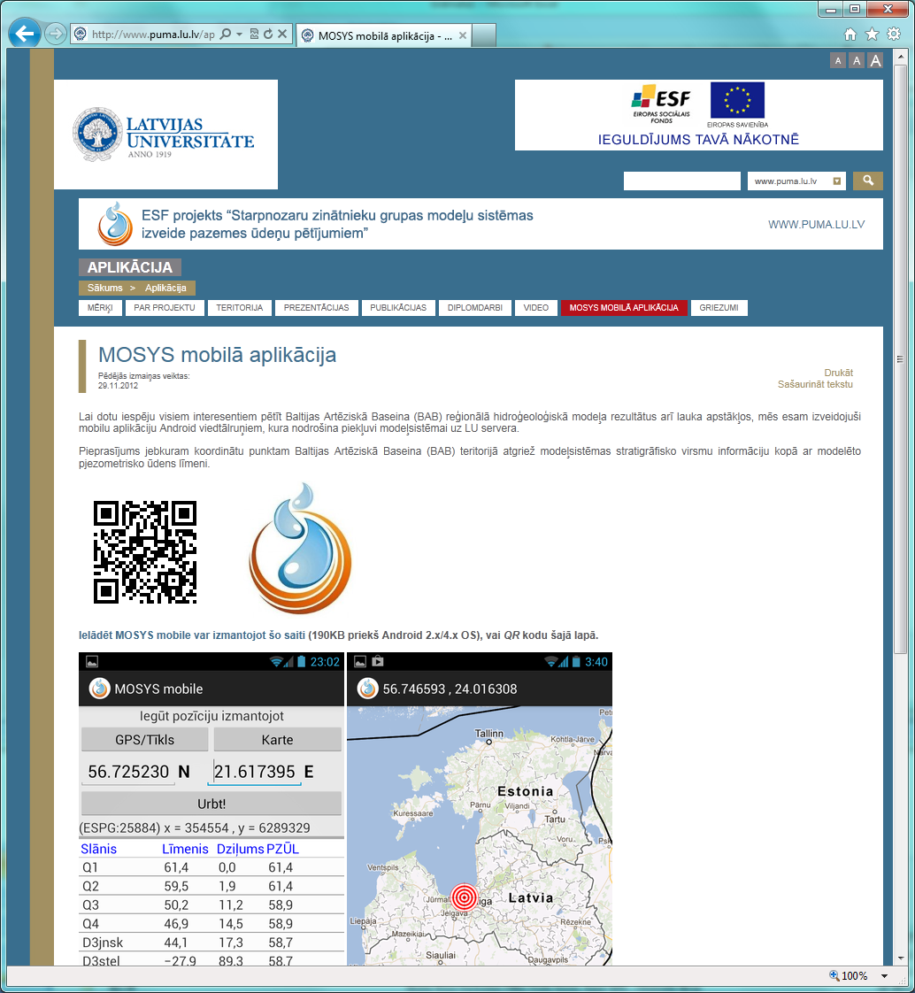
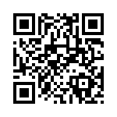
Paldies par uzmanību!
Aplikāciju iespējams lejuplādēt:
www.puma.lu.lv
MOSYS mobile
OS: android 2.x/4.x
Valodas: latviešu, angļu
ESF projekts „Starpnozaru zinātnieku grupas un modeļu
sistēmas izveide pazemes ūdeņu pētījumiem”
Līguma Nr. 2009/0212/1DP/1.1.1.2.0/09/APIA/VIAA/060

Slide 8
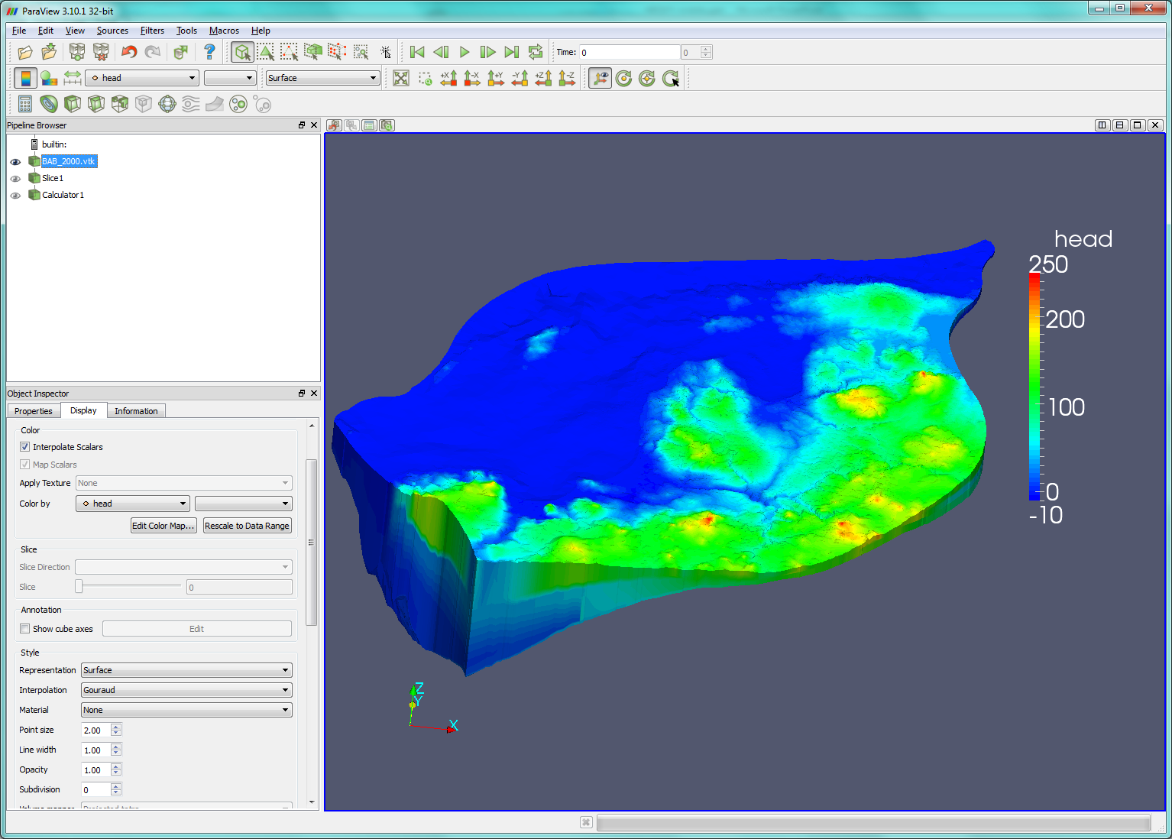
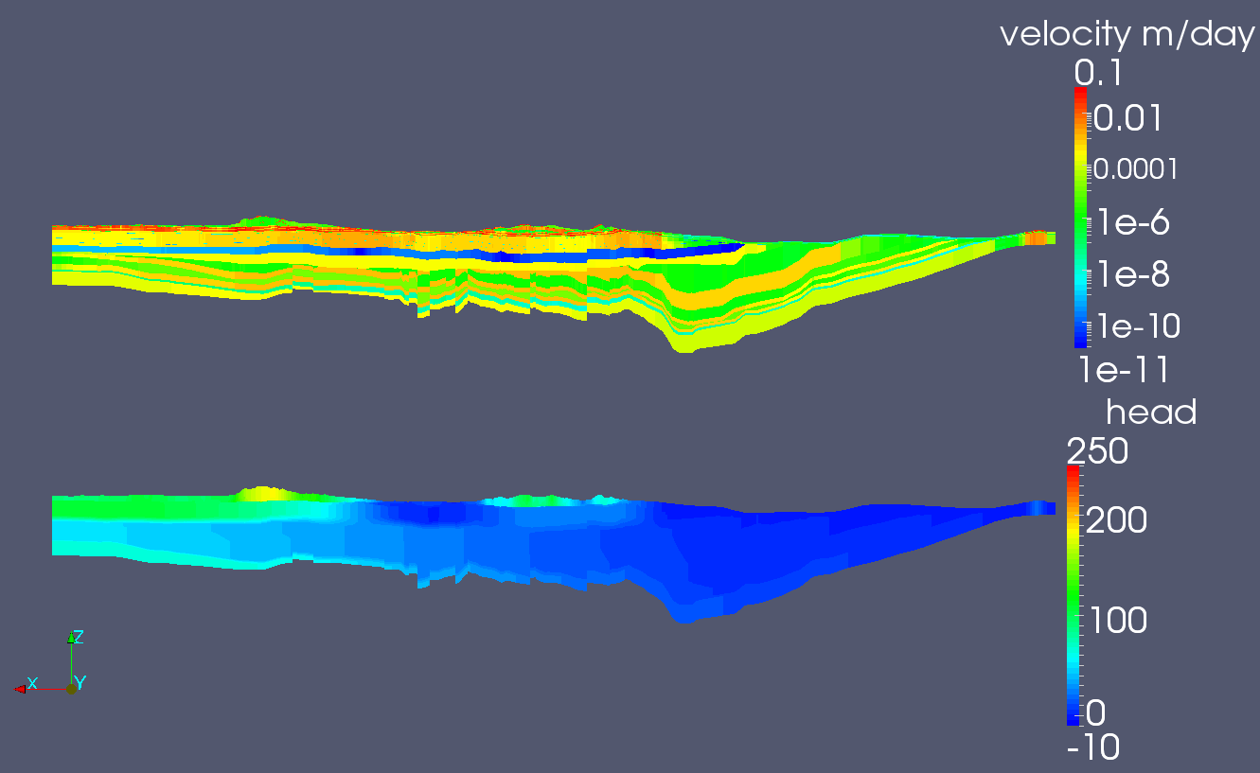
DATI:MOSYS struktūra un rezultāti
Datu fails vtk formātā
Aplūkojams ar Paraview
Datus iespējams lejuplādēt:
www.puma.lu.lv
ESF projekts „Starpnozaru zinātnieku grupas un modeļu
sistēmas izveide pazemes ūdeņu pētījumiem”
Līguma Nr. 2009/0212/1DP/1.1.1.2.0/09/APIA/VIAA/060

